Slide 1
Torres
Portal Distribuidores
Propuesta de trabajo
Maika López
20/06/2019

Slide 2
1
2
3
Equipo de trabajo
Alcance del proyecto
Necesidades iniciales
4
5
Tareas realizadas
Propuesta de navegación y menús
Próximos pasos

Slide 3
Equipo de Trabajo
Torres
fortega@torres.es Francisco Ortega
scarrasco@torres.es Sergi Carrascoso
azubizarreta@torres.es Alai Zubizarreta
NexTReT
mls@nextret.net Maika. JEFE DE PROYECTO
egr@nextret.net Elisabet. CONSULTORA
lsc@nextret.net Lorena. CONSULTORA
hnb@nextret.net Hugo. CONSULTOR
jpi@nextret.net Jorge. MAQUETADOR
rlr@nextret.net Rafael. TESTER QA

Slide 4
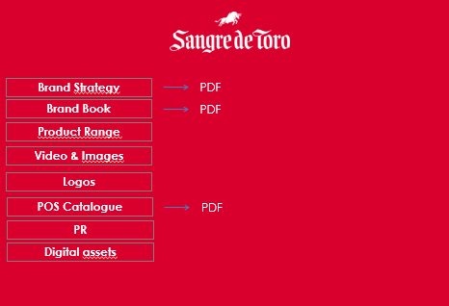
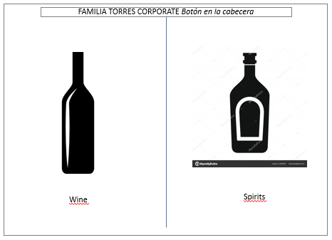
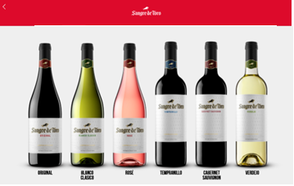
Alcance del Proyecto
Reestructuración del portal de distribuidores
Modificación de la estructura actual del portal de distribuidores.
Cambios en la maquetación.
Sincronización ampliada de datos desde la intranet (actualmente el proceso de sincronización sólo trae Productos, no familias ni marcas… y la información como se encuentra en la intranet es difícilmente navegable)

Slide 5
Alcance del Proyecto. Detalle (I)
16th
Portal de Distribuidores
Intranet y Portal de Distribuidores
General el nuevo menú
taxonomía (árbol) de Familia – Marca – Clasificación - Producto
el menú por Familia
Brand Strategy, Brand Information, Images…
Eliminar opciones actuales del menú
16th Global Conference, Press Room…
Realizar propuestas de maquetación del menú con criterio responsiveness
Generar taxonomía (árbol) de Familia – Marca – Clasificación - Producto
Generar la taxonomía tanto en origen como en destino
Actualizar sincronización, para que cada producto tenga su árbol asociado

Slide 6
Alcance del Proyecto. Detalle (II)
Portal de Distribuidores en Ingles (EN)
Creación de nueva Master Page con el aspecto deseado.
Creación de páginas estáticas. Con permisos para todos los usuarios:
Wines y Spirit
Marcas Wines
Página Spirits
Página Corporate
Creación de bibliotecas para los datos de corporate.
Crear un subsite para cada Familia.
Creación de página y layout de la Familia
Creación de página y layout de la Marca
Creación de página y layout del Producto
Creación de bibliotecas para los diferentes apartados
Creación del menú de productos utilizando taxonomía
Creación de css a medida para cada Producto

Slide 7
Necesidades Iniciales
SharePoint 2013 como herramienta de colaboración e interacción con los usuarios.
Active Directory para el acceso de usuarios.

Slide 8
Tareas realizadas
Disponer de accesos al sistema
VPN, TFS, usuarios…
Solucionar incidencias que existen en el entorno de Desarrollo
Establecer comité de validación del proyecto
Definido:
Cada Familia debe tener colores diferentes. 1 Site por Familia
Qué datos se deben visualizar cuando se accede a la home: Wine / Spirits / Corporate
Niveles de navegabilidad
Recibidos niveles actuales de Familias, Marcas, Range, Productos
Propuestas:
Propuesta de navegabilidad y menús (ver página siguiente)

Slide 9
Propuesta de navegabilidad y menús (I)
Dificultades:
Jerarquía de diferentes Niveles: Familias con 3 niveles y otras con 4 niveles
Usabilidad responsiveness:
Hay más niveles de los recomendados para un solo menú
Hay más productos de los recomendados para una lista
Se quiere poder navegar hacia atrás
Soluciones propuestas (ver ejemplo en página siguiente):
Taxonomía de familias, marcas, clasificaciones, productos
Páginas distribuidoras sin menús desplegables
Breadcrumb (hilo de Ariadna)

Slide 10
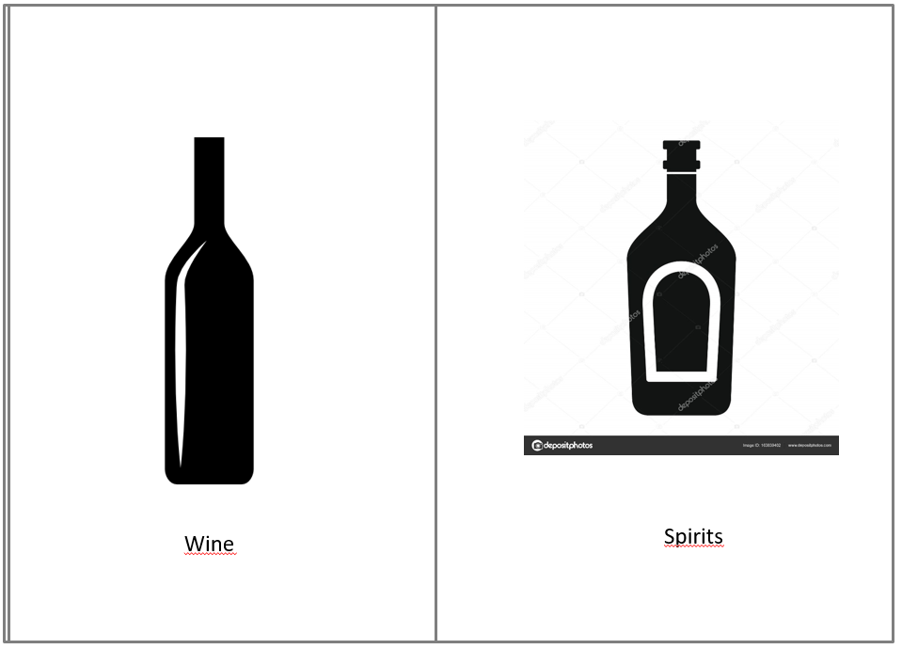
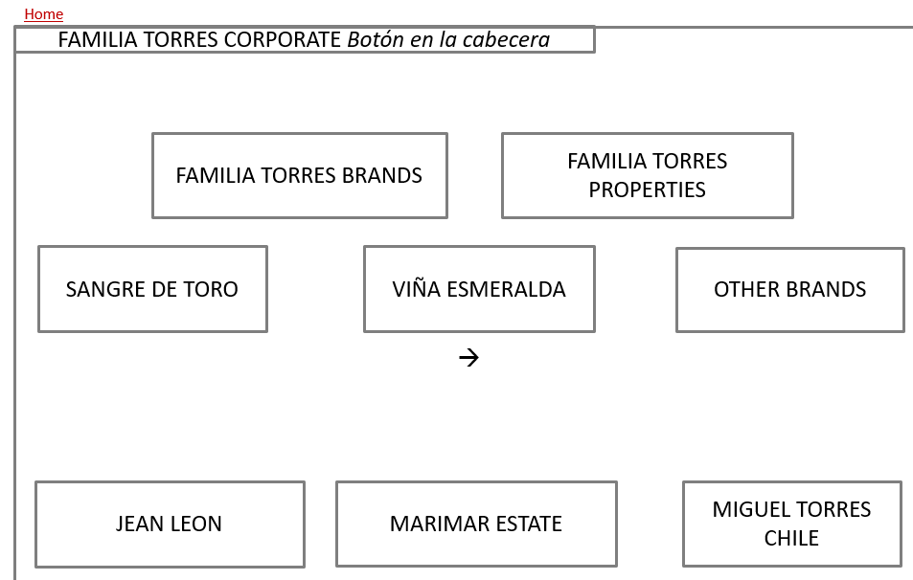
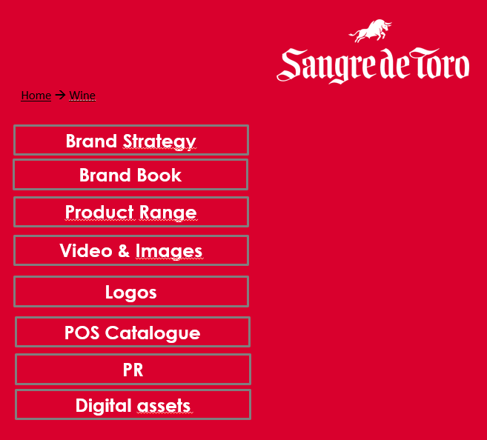
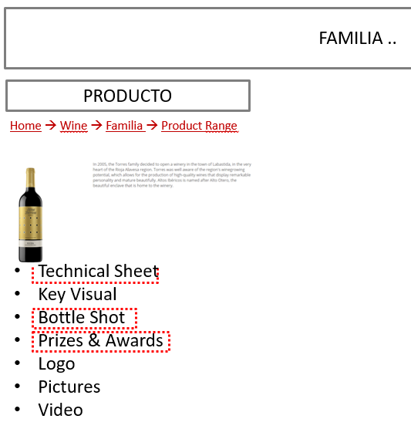
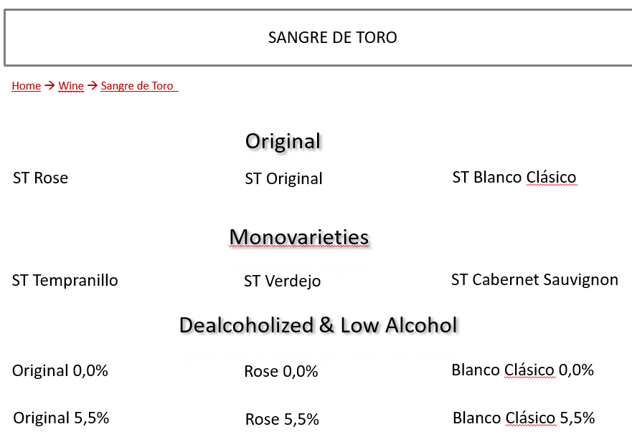
Propuesta de navegación y menús (II)
Home
Distribuidora Wine/Sp
Familia
Página estática
Página estática
Página estática
Producto
Distribuidora Marcas y productos
Página dinámica
Página dinámica

Slide 11
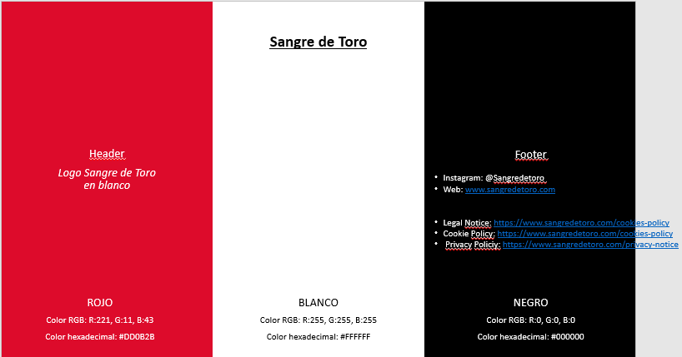
Próximos pasos: Definir la nueva estructura
Definir cada página
La Home tiene Wine, Spririts, Corporate
La información del Footer NO es común para todas las Familias. Hacer a medida
Se desea mas información en las fichas de las Familia
ej.: web, Instagram, legal notice, cookie policy, privacy policy.. y cómo se deben sincronizar estos datos. Como define la imagen. Podría ser estático
Se elimina la agrupación essential y selective de other brands, de modo que la clasificación es homogénea
Las marcas no tienen ficha
Definir que información debe visualizarse en cada ficha de producto y la estructura en que se desea visualizar
Como se ve en la imagen
Ahora 2 sites orígenes de productos (Brandy, Wine) para la sincroniz (productos, imgs..). En el futuro será así
Fase II (tras el proyecto)
Definir si se desea buscar por cualquier categorización de producto. Revisar Búsqueda estándar global?

Slide 12
Planificación propuesta
FASES | FECHA OBJETIVO
Definición de necesidades y definición del producto | 27/06/2019
Diseño y Prototipos | 04/07/2019
Sprint 1: Primera parte del portal construido en entorno de desarrollo: Familia Sangre de Toro Taxonomía de esta parte del árbol Su página de Familia Su distribuidora de marcas y productos La página del producto sincronizando sus contenidos con los que hay en la intranet | 18/07/2019
Sprint 2: Segunda parte del portal construido en entorno de desarrollo: Home Página Corporate Familia Prestige (con sus productos) | 02/08/2019
Sprint 3: Portal completo construido en entorno de desarrollo | 20/09/2019?

Slide 13
Gracias

